Slide 1
大数据处理综合实验课程设计
南京大学匡亚明学院 吴启龙 潘勉之 戎奕名

Slide 2
1
3
文本特征选择及表示
Spark实现
2
4
多分类器搭建及测试集预测
性能比较

Slide 3
1
文本特征选择及表示

Slide 4

1
文本特征选择及表示
一、分词及特征词筛选
使用分词包对文本分词，根据提供的停用词表以及设计的规则筛选掉部分词语，剩余的确定为特征词。
二、计算特征词的IDF
为第一部分生成的特征词计算对应的逆文档频率（IDF）。
TF-IDF表示
三、生成文本TF-IDF表示
对于每个文档，计算每个特征词的词频（TF），结合IDF，得到其TF-IDF，最终生成文档的向量表示。

Slide 5
1
文本特征选择及表示
一、分词及特征词筛选
输入：新闻文本训练数据及停用词表（Distributed Cache）
输出：每一行格式为”[word] total_num file1:num1;file2:num2;......”
特征词筛选规则：
１、总词频（total_num）不小于某个阈值（10）
２、删除所有词中的数字、特殊字符
４、删除长度为１的词
３、仅仅保留中文词？(IDF_cn，IDF_en)

Slide 6
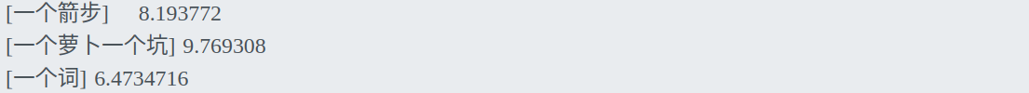

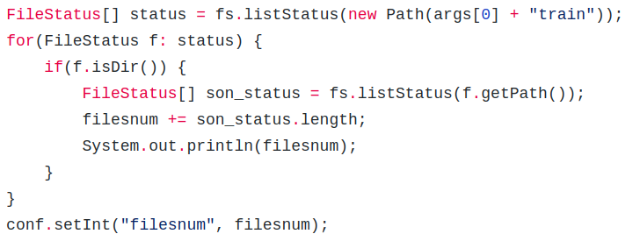
1
文本特征选择及表示
二、计算特征词的IDF
输入：前一阶段生成的特征词文件
输出：每个词的IDF，每行的格式为”[word] IDF”
计算过程：
N:

Slide 7
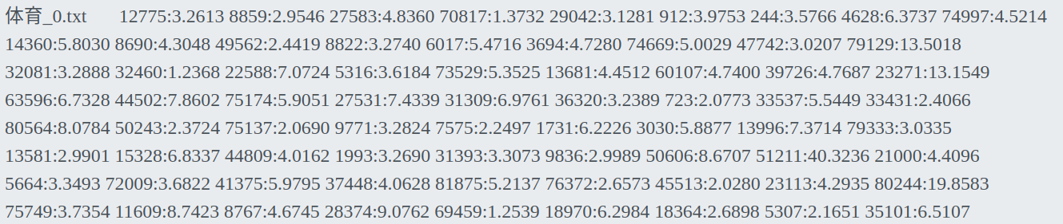
1
文本特征选择及表示
三、生成文本TF-IDF表示
输入：第一阶段输出文件及IDF文件（Distributed Cache）
输出：每个文档的向量表示，每行格式为“filename idx1:TF-IDF1 idx2:TF-IDF2 ...”
为每个特征词生成了对应的编号：
Mapper input: (offset, “[word] total_num file1:num1;file2:num2;......”)
Mapper output: (file, word##SEG##num)
Reducer input: (file, [word1##SEG##num1, word2##SEG##num2,...])
TF(word_i) = numi or (numi)/(num1+num2+...)
Reducer output: (file, idx1:TF-IDF1 idx2:TF-IDF2 ...)

Slide 8
2
多分类器搭建及测试集预测

Slide 9
2
基本流程
三轮MapReduce
训练14个SVM二分类器
根据14个二分类器的预测结果生成最终结果
计算准确率

Slide 10
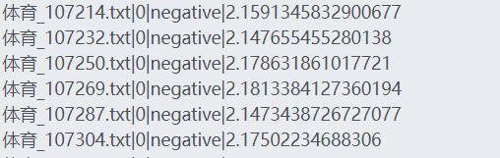
2
多分类器搭建及测试集预测
一、训练二分类器并预测
In SVMtrainer.java
输入：训练数据，（测试数据装载入Distributed Cache）
输出：filename|svm number|positive or negative|score
Mapper input: key: 默认, value: filename idx1:val1 idx2:val2...
Mapper output: key: svm number, value: filename idx1:val1 idx2:val2
Map阶段，将每条向量对14个类别打上positive/negative的标签，发往14个Reducer训练二分类器
Reduce阶段，训练14个二分类器，对Distributed Cache上的测试集进行分类，将分类结果filename|svm number|positive or negative|score输出

Slide 11
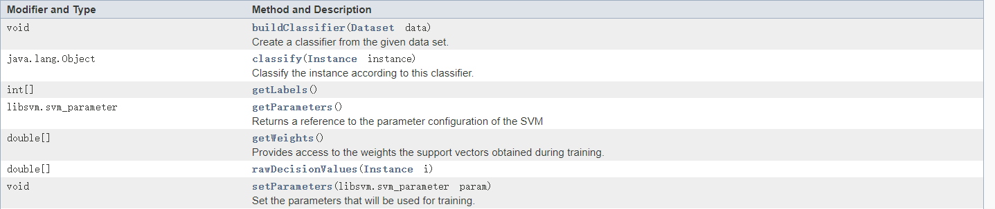
2
多分类器搭建及测试集预测
一、训练二分类器并预测
使用框架：Java Machine Learning Library 0.1.7 LibSVM
优点：简便、易用
缺点：
1. 无法直接将模型参数转化为String输出，只有直接保存在文件中的API。
2. 功能太少，时间复杂度较高（有人实验约为O(n^3)）

Slide 12
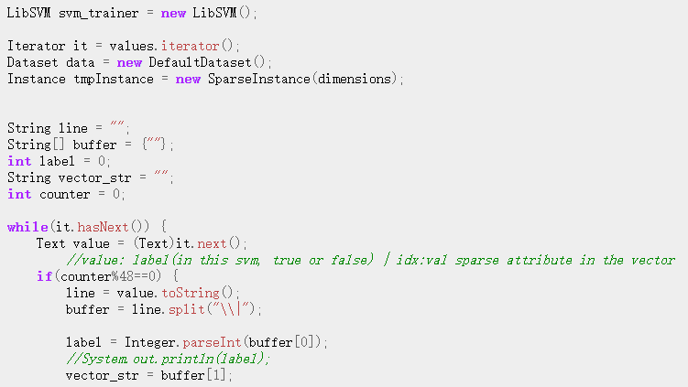
2
多分类器搭建及测试集预测
一、训练二分类器并预测
训练中遇到的问题和我们的解决方法
数据维度过大，集群报错”GC Overhead limit exceeded”
利用conf.set()设置参数，增大节点分配内存。
尽量对变量进行复用：

Slide 13
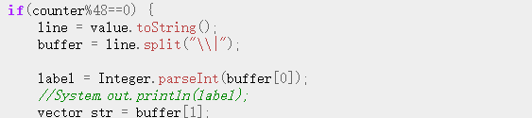
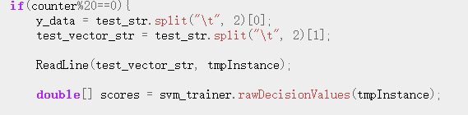
2
多分类器搭建及测试集预测
一、训练二分类器并预测
2.数据维度及数据量过大，无法运行集群报错”Time out for 600 sec”
尝试使用Hash trick降维，800维时可运行所有训练集并测试所有测试集
若不降维，迫不得已对原训练集和测试集进行采样，降低问题规模
3. 二分类器输出score值非常相似，难以比较
计算TF-IDF时不除在句子中的总词数，可以放大score的区分度

Slide 14
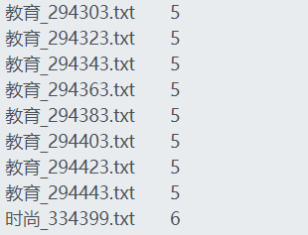
2
多分类器搭建及测试集预测
二、整合二分类结果输出最终分类结果
In SVMpredictor.java
输入数据：SVMtrainer输出：filename|svm number|positive or negative|score
输出数据：filename prediction value of label
Mapper input: key: 默认, value: filename|svm number|positive or negative|score
Mapper output: key: filename, value: svm number|label|score
Map阶段，将同一文件的不同svm二分器结果放入一个reducer
Reduce阶段，比较二分类结果的分数，选择分数最高的一类作为预测label

Slide 15
2
多分类器搭建及测试集预测
三、输出正确率
In Accuracy.java
输入数据：SVMpredictor输出：filename prediction value of label
输出数据：准确率
Mapper input: key: 默认, value: filename prediction value of label
Mapper output: key: IntWritable(0)（发到一个Reducer），value: 1（分类正确）/0（分类错误）
Reduce阶段，统计测试集个数，统计接收的1个数，相除得到正确率。

Slide 16


2
多分类器搭建及测试集预测
四、实验结果
不除句子中总词数，使用Hash降维，使用全体数据集和全体测试集
准确率
不除句子中总词数，不降维，使用2187训练集，1312测试集
准确率
不除句子中总词数，不降维，使用1050训练集，263测试集（未增大集群资源时）
准确率
训练准确率均很低，虽然高于随机猜测，但是远不如Spark的结果。
Hash降维导致信息大量损失，不可取。
二分类器训练准确率很高（不除句子中总词数，不降维，使用约2000训练集，1000测试集），基本上都是100%。可能发生了过拟合。

Slide 17
2
多分类器搭建及测试集预测
四、实验结果
总结：
在集群性能允许的情况下，由于设计的MapReduce两阶段限制，测试正确率最高仅为15.77%。
Java ML库API十分不丰富，MapReduce对算法的设计又增加了许多限制，在这次实验的设计中，实际上就是把二分类的生成并行化了，只是加快了14倍。我们认为MapReduce相比于Spark不太适合做大数据的机器学习。

Slide 18
3
Spark实现

Slide 19
3
Spark实现
TF-IDF特征提取
读取数据
分词
去除停用词
词语筛选
TF-IDF

Slide 20
3
Spark实现
读取数据
用sc.wholeTextFiles读取，一次读取一个目录下的所有文本文件（一个类别的文本）到一个dataframe （逐个文件读取再合并效率太低，可扩展性差）
为每个类别的文本添加标签后与之前的结果合并
if dataframe is None:
dataframe = temp_df
else:
dataframe = dataframe.union(temp_df)

Slide 21
3
Spark实现
分词
对RDD的每一行用jieba包分词 （map）
去除停用词
from pyspark.ml.feature import StopWordsRemover
用给定的自定义停用词表
（提前读取到列表中）
词语筛选 （可选，并尽量与MapReduce保持一致方便比较）
统计一遍词频后调用filter选出所有在训练集中出现次数大于10的单词长度大于1的中文词构成词典 （python词典实现）
对每行都进行筛选，只保留在词典中的词
得到的词典含96878个词
Notes:
new_df = new_df.selectExpr("cleaned as cleaned", "label as label")
word_count = new_df.withColumn('word', F.explode(F.col('cleaned'))) \
.groupBy('word') \
.count() # \
# .sort('count', ascending=False)
dic_df = word_count.filter("count > 10").select("word")

Slide 22
3
Spark实现
TF-IDF
调用HashingTF计算total frequency（TF）
hashing_vector = HashingTF(inputCol='cleaned', outputCol='tf_vector')
hashing_df_train = hashing_vector.transform(train)
hashing_df_test = hashing_vector.transform(test)
进行归一化（可选，除以每行的和，也就是总词数）（normed）
normalizer = Normalizer(inputCol="tf_vector", outputCol="normed_tf_vector", p=1.0)
hashing_df_train = normalizer.transform(hashing_df_train)
hashing_df_test = normalizer.transform(hashing_df_test)
调用IDF计算TFIDF
tf_idf_vector = IDF(inputCol='tf_vector', outputCol='tf_idf_vector')
idf = tf_idf_vector.fit(hashing_df_train)
tf_idf_df_train = idf.transform(hashing_df_train)
tf_idf_df_test = idf.transform(hashing_df_test)

Slide 23
3
Spark实现
模型预测
Logistic Regression
Linear SVM
Naive Bayes

Slide 24
3
Spark实现
调用pyspark.ml.classification中对应的包：
Logistic Regression
LinearSVC （本身只支持二分类，结合OneVsRest实现多分类）
NaiveBayes
lsvc = LinearSVC(featuresCol=feature_name, labelCol='label')
ovr = OneVsRest(classifier=lsvc, featuresCol=feature_name, labelCol='label')
ovrModel = ovr.fit(train)
result = ovrModel.transform(test)

Slide 25
3
Spark实现
准确率及运行时间
 | original | time (s) | normed | time (s) | filtered | time (s) | filtered+normed | time (s)
Logistic Regression | 88.83 | 1618 | 85.49 | 1408 | 90.61 | 1373 | 87.80 | 767
Linear SVM | 92.95 | 5702 | 85.49 | 1419 | 92.65 | 6470 | 91.48 | 8626
Naive Bayes | 90.69 | 96 | 89.17 | 114 | 90.76 | 94 | 90.07 | 95

Slide 26
3
Spark实现
算法间比较
Naive Bayes最快，其次是Logistic Regression， Linear SVM最慢
Naive Bayes算法记录的运行时间中，初始化和资源分配等占了相当的比例（overhead），算法本身运行时间更短
Logistic Regression比Naive Bayes慢一个数量级，准确率也不如Naive Bayes
Linear SVM 的实现具有较好的扩展性，较快的完成了分类任务，准确率也是最高的 （2小时内）
归一化后效果会变差
筛选词语整会使不进行归一化时Linear SVM准确率下降，Logistic Regression准确率上升，Naive Bayes基本不变；进行归一化时能使准确率有所提升
Notes:
MLP因为爆内存尝试失败

Slide 27
4
性能对比

Slide 28
4
性能对比
特征提取 （TF-IDF)
分类（Linear SVM）

Slide 29
4
性能对比
特征提取 （TF-IDF)
spark实现所用的时间只有MapReduce的约1/46
 | MapReduce (s) | Spark (s) | ratio
tokenize - train | 27981 | 767
tokenize - test | 7137
IDF | 18
BOW - train | 224
BOW - test | 101
sum | 35461 | 767 | 46.233377
Notes:
除了Spark本身就比MapReduce快之外，还可能与具体实现有关

Slide 30
4
性能对比
分类（Linear SVM）
根据TF-IDF特征建立模型进行文本分类，Spark能在约10倍的时间里基于约48倍大小的数据集内构建SVM分类模型，效率（训练集大小/运行时间）约为MapReduce的5倍
 | 训练集 | 测试集 | 运行时间 （s） | 准确率 | 训练集大小/运行时间
Spark | 104,932 | 26232 | 5702 | 92.95 | 18.40266573
MapReduce | 2187 | 1312 | 586 | 15.78 | 3.732081911263
 | 47.97988111568 | 19.993902439 | 9.730375427 |  | 4.930938325459
Notes:
除了Spark本身就比MapReduce快之外，还可能与具体实现有关
Spark在相同数据量上能达到87.12的准确率，但是需要的时间更长

Slide 31
[1]LIBSVM -- A Library for Support Vector Machines. (2021). Retrieved 04 July 2021, from https://www.csie.ntu.edu.tw/~cjlin/libsvm/
[2]Java Machine Learning Library 0.1.7. (2021). Retrieved 05 July 2021, from http://java-ml.sourceforge.net/api/0.1.7/
[3]Classification and regression - Spark 3.1.2 Documentation. (2021). Retrieved 7 July 2021, from https://spark.apache.org/docs/latest/ml-classification-regression.html

Slide 32
谢谢
THANK YOU
南京大学匡亚明学院 吴启龙 潘勉之 戎奕名

